Slide 1
Progress report 進捗報告
Sekiya laboratory M1
Fujii Shogo

Slide 2
提案手法 – シナリオ
Conflict

Slide 3
提案手法もどき
Balancing!

Slide 4
提案手法 – ロードバランス
シミュレーション計画 : ショートフローの3-wayハンドシェイクがスムーズに行われれば、改善される
0. ショートフローが遅延したのは、3-wayハンドシェイク時の遅延の影響か?(ウィンドウサイズが開かなかったから)
ロングフローが使っている経路にショートフローを流して遅延するのか?ショートフローは別の経路に流して改善されるのか?(改善されてほしい)
スイッチにフローが集中する事で遅延はないか?(パケットロスを起こすほどのものはない) – incast問題
ショートフローが使う経路を適切に選択する事で、ロングフローとの衝突は避けられるか?(負荷が小さい経路を利用する事で回避)

Slide 5
適切に経路を選択するために…
何を基準に経路を選ぶ?
どうやって切り替える?

Slide 6
Related work
Wang, Richard, Dana Butnariu, and Jennifer Rexford. "OpenFlow-based server load balancing gone wild." Proceedings of the 11th USENIX Association, 2011.
Problem:
Today’s data centers host online services on multiple servers. Dedicated load balancers become a single point of failure and congestion.
Solution:
OpenFlow controller supports wildcard rules for a more scalability.
automatically adjust to changes in load-balancing policies

Slide 7
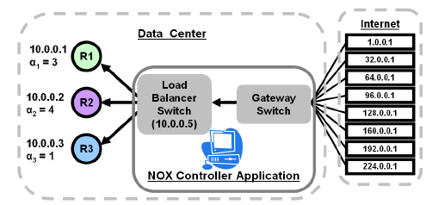
Basic model from load balancer switch’s view
Each server replica R has a unique IP address and an integer weight α.
The load-balancer switch rewrites the dst IP address

Slide 8
Proposed load-balancing solution
The switch performs :
Rewriting the server IP address
Forwarding the packet to the output port
How to load-balance?
dividing client traffic based on the low-order bits.
OpenFlow switches only support ”don’t care” bits on the lower-order bit.
Goal :
to generate a small set of wildcard rules
to change the wildcard rules in the target distribution of load with minimizing the number of changes.

Slide 9
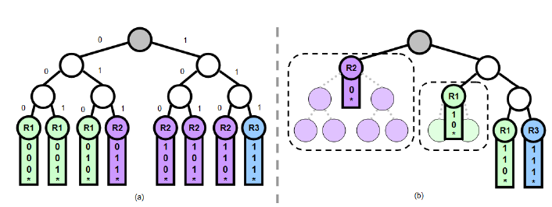
Minimizing the number of wildcard rules
(a) : simple approach does not lead to the minimum number of rules
(b) : achieving the minimum of four rules ; 0*, 10*, 110*, and 111*

Slide 10
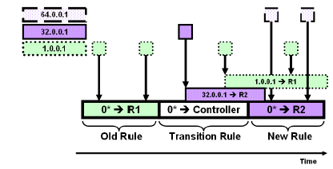
Transitioning for wildcard rule changes
In transition period, different connections exists until they end.
Proposed algorithm installs a microflow rule with a 60-second soft timeout

Slide 11
Implementation and Evaluation
Experimental environment:
OpenVswitch with NOX
on mininet
Web server : Mongoose
Traffic:
sending 16MB file with 36 clients
The division of load is relatively close to the 3:4:1 target split
After 75 seconds, we change α2 from 4 to 0 for maintenance.

Slide 12
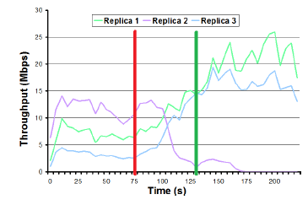
Implementation and Evaluation
R2’s load eventually drops to 0 as the last few ongoing connections complete.
Initially, there were 6 wildcard rules installed, concluded with only 3 wildcard rules.

Slide 13
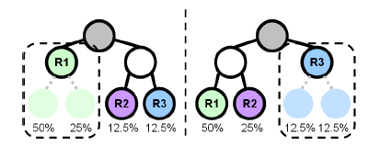
考えた事
Wildcardを用いたポリシーベースのルーティング
IPアドレススペースといっておきながら、バイナリで話を進めたい? – 0*, 10* …
結局、アドレスのprefixで頑張っていた
重みを用いたルーティング -> 重み=負荷として重みの小さい方へルーティング
重みをどう決めるか? : Ongoing work
トラフィックの測定が必要
任意のネットワークでの制御?
どうやってポリシーを収束させる?

Slide 14
提案手法 – ロードバランス
シミュレーション計画 : ショートフローの3-wayハンドシェイクがスムーズに行われれば、改善される
0. ショートフローが遅延したのは、3-wayハンドシェイク時の遅延の影響か?(ウィンドウサイズが開かなかったから)
ロングフローが使っている経路にショートフローを流して遅延するのか?ショートフローは別の経路に流して改善されるのか?(改善されてほしい)
スイッチにフローが集中する事で遅延はないか?(パケットロスを起こすほどのものはない)
ショートフローが使う経路を適切に選択する事で、ロングフローとの衝突は避けられるか?(負荷が小さい経路を利用する事で回避)

Slide 15
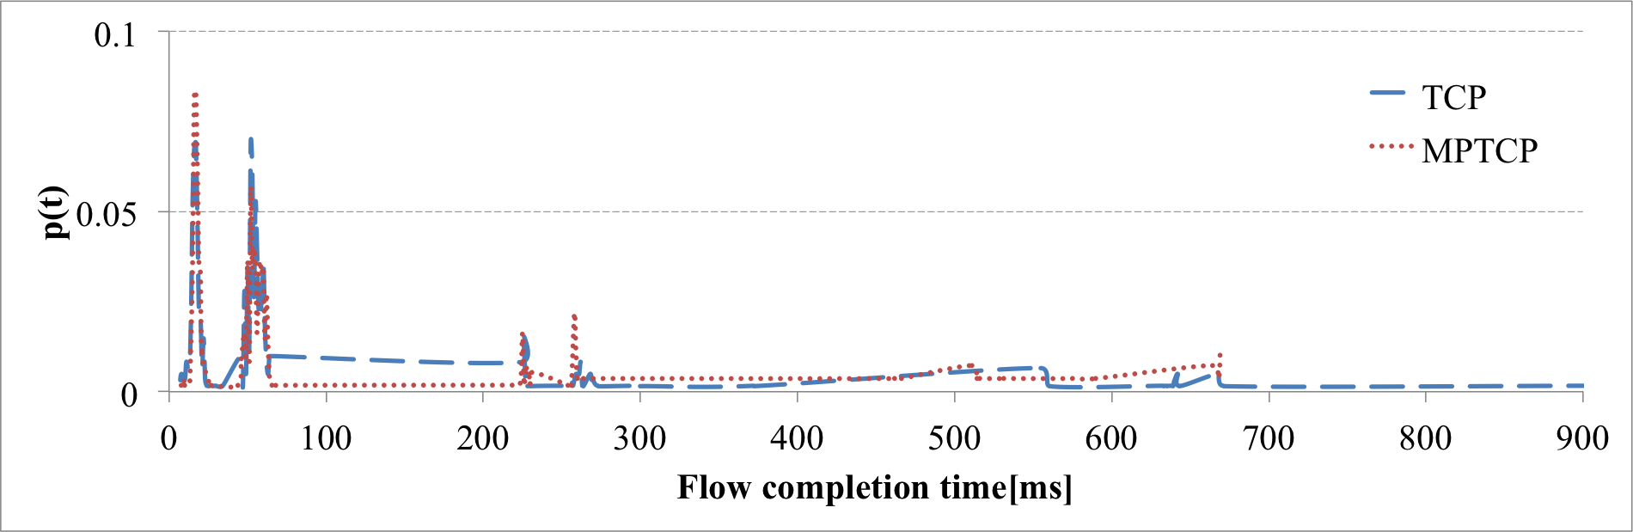
再現シミュレーション - 結果
パケットロスが生じた
Full window
Intensive flow
Delay with loss
Extreme delay
完結時間の分布から4つのパターンが現れた
MPTCPはパケットロスを生じる割合が大きかった

Slide 16
経路への負荷をどう調べる?
検討中 : αをどう決めるか?
スイッチベースのアプローチ：
フロー滞在時間が長い = ウィンドウサイズが拡大し負荷大
フローの数が多い = 複数のフローが経路を共有している
定期的にスループットを計測
エンドホストベース：
経路にデータが流れているかどうか

Slide 17
Future work
実装
仮想環境での2サーバ、2ルータでMPTCP on mininet on 64bit
Openflow コントローラの勉強
座学
カーネルコードを読む。
(gdb) break mptcp_init4_subsockets等

